Slide 1
Guide d’application de la Norme Européenne
Éclairage public EN 13201

Slide 2
Pourquoi Cette Norme?
L’éclairage public doit apporter beaucoup plus aux usagers que le seul sentiment de « confort », encore faut-il que ses performances photométriques permettent d’accéder de nuit aux exigences indispensables à l’accomplissement des différentes tâches visuelles de chaque catégorie d’usagers. C’est la raison pour laquelle la notion « d’éclairer juste »s’impose et se décline au travers de valeurs d’éclairements et de luminances minimales à maintenir.

Slide 3
Contenu de la Norme
La norme européenne EN 13201 comprend quatre documents :
– RT 13201-1 Éclairage public – Rapport technique sélection des classes d’éclairage.
– EN 13201-2 Éclairage public – Exigence des performances.
– EN 13201-3 Éclairage public – Calcul des performances.
– EN 13201-4 Éclairage public – Méthode de mesures des performances photométriques.

Slide 4
ECLAIRER JUSTE C’EST:
Pour chacune des taches visuelles à accomplir sur un espace considéré
Nécessaire
Suffisante et
Maintenue
Produire une lumière
En fonction des performances définies par la Norme : EN 13201
Applicable en France depuis 2005

Slide 5
La Norme EN 13201 Défini
Classification des espaces circulés
Une classe d’éclairage est définie par un ensemble de prescriptions photométriques axées sur les besoins
visuels de certains usagers de la route dans certains types de zones de la route et d’environnement.
classes: ME, CE, S
Classes complémentaires: A, ES, EV
Les performances photométriques
moyennes (lux/ cd.m-²)

Slide 6
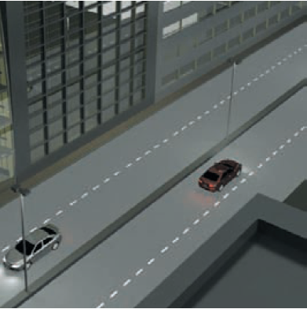
Les Classes ME.
Elles sont destinées aux conducteurs de véhicules motorisés pour la conduite sur route et également dans certains pays sur les voies résidentielles, permettant des vitesses moyennes ou élevées.
iGuzzini

Slide 7
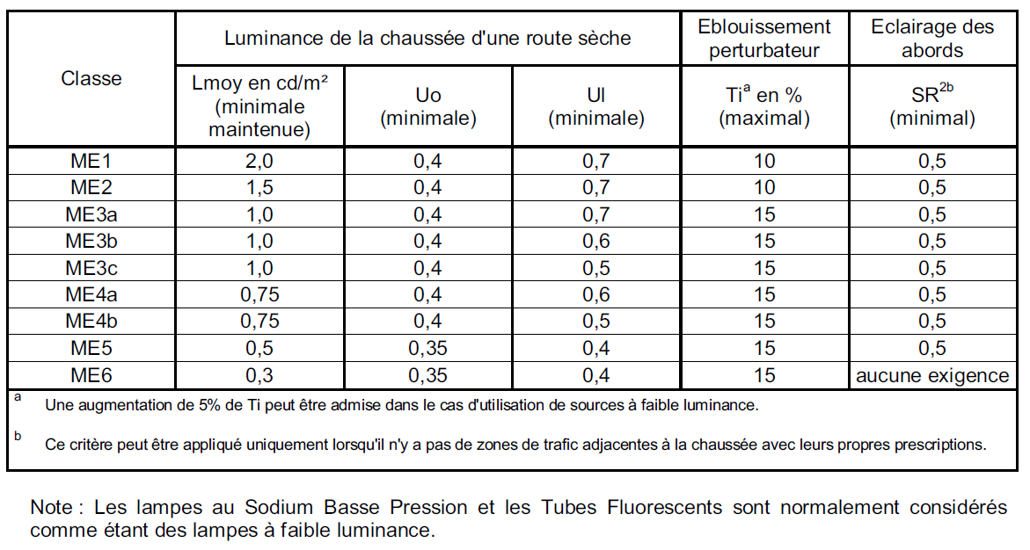

Slide 8
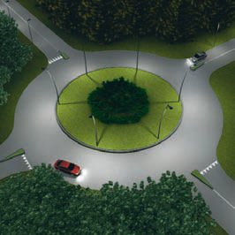
Les Classes: CE
Les classes CE sont destinées aux conducteurs de véhicules motorisés, mais pour des zones de conflit telles que les rues commerçantes, les carrefours d’une certaine complexité, les giratoires et les files d’attente. Ces classes ont également des applications pour les piétons et les cyclistes.

Slide 9
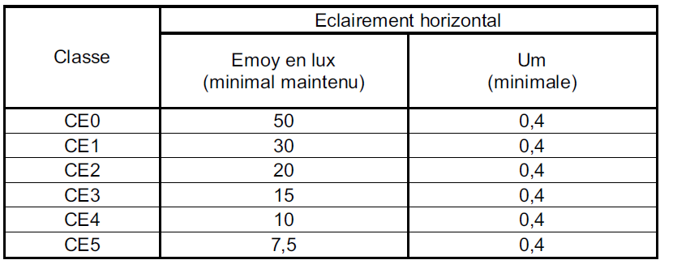

Slide 10
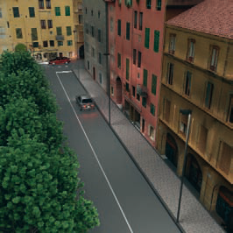
Les Classes: S
Les classes S sont destinées aux piétons et aux cyclistes sur les chemins piétonniers, les pistes cyclables, les bandes d’arrêt d’urgence et d’autres zones de la route disposées séparément ou le long de la chaussée d’une route, de voies résidentielles, de rues piétonnes, d’aire de stationnement, de cours d’école, etc…..

Slide 11
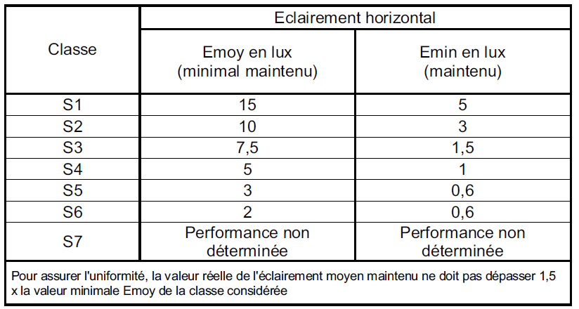

Slide 12
EXEMPLE 1:
Voies urbaines et extra urbaines
Caractérisées par des valeurs d’uniformité longitudinale élevées (au moins Ul= 0,6) et par un trafic majoritairement motorisé.

Slide 13
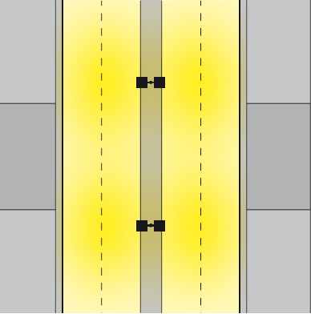
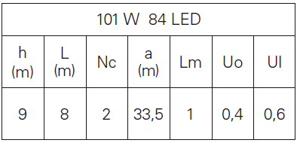
Catégorie ME3b
h= Hauteur installation
L= Largeur de la rue
Nc = Nombre de voie
a= Espacement des mâts
Lm= Luminance moyenne cd/m2
Em = éclairage moyen lx
Uo = Uniformité moyenne
Ul = Uniformité longitudinale

Slide 14
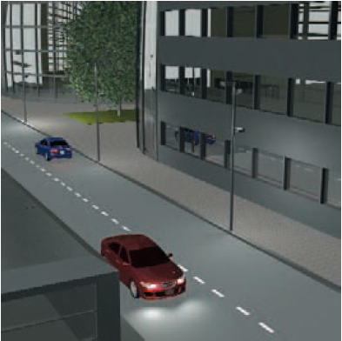
EXEMPLE 2:
Voies urbaines de quartier et d’inter quartier
caractérisées par des valeurs d'uniformité longitudinale comprises entre 0,5 et 0,6 et d'un trafic principalement de véhicules, avec des ronds-points, des pistes cyclables et
des trottoirs.
iGuzzini

Slide 15
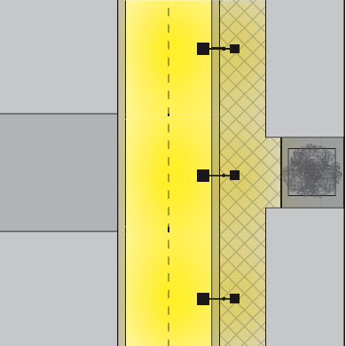
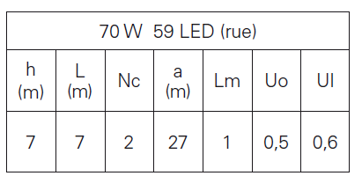
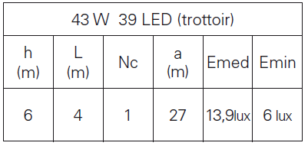
Catégorie ME3c
Solution LED

Slide 16
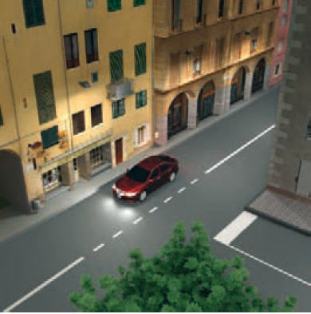
EXEMPLE 3:
Voies urbaines locales
Avec circulation de véhicules et limitation de vitesse à 50km/h, dans lesquelles la luminance moyenne maintenue est de 0,75 cd/m2.
iGuzzini

Slide 17
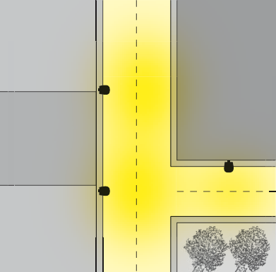
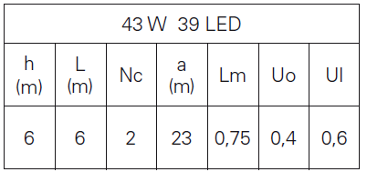
Catégorie ME4b
Solution LED
iGuzzini

Slide 18
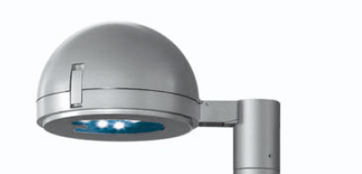
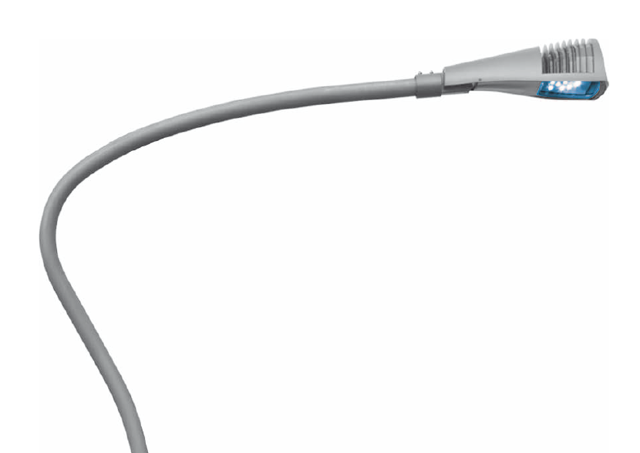
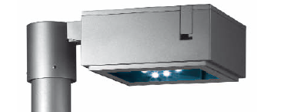
MERCI DE VOTRE ATTENTION

